Slide 1
電子郵件傳遞安全強化作業

Slide 2
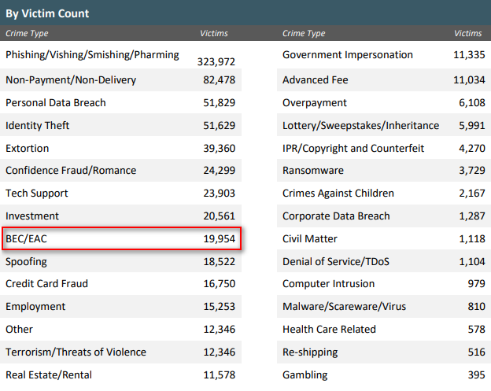
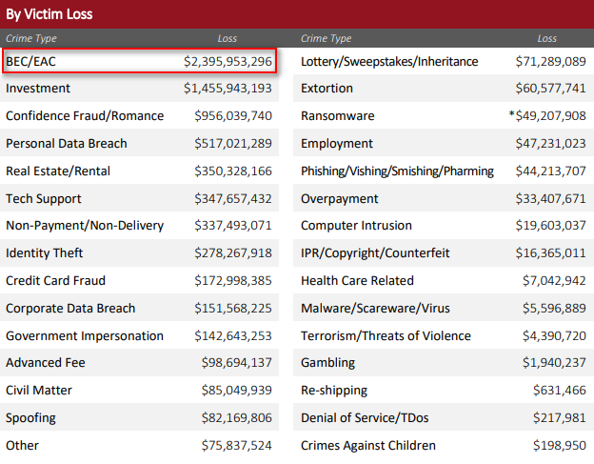
為何要強化電子郵件往來安全
什麼是BEC商務電子郵件詐騙
Business Email Compromise(BEC)：是一種透過偽造供應商或客戶電子郵件的方式，介入商業郵件溝通，對公司同仁進行社交攻擊，常見行為則是要求同仁改匯款帳號，若同仁無法分辨真偽，則將導致公司財務損失；常見受害者為高階主管、 財務、採購、業務。
BEC事件統計與損失
FBI/IC3統計，2021年BEC事件數：1.99萬件，而損失金額卻高達23.95億美元(Top1) 。
資料來源：https://www.ic3.gov/Media/PDF/AnnualReport/2021_IC3Report.pdf

Slide 3











何謂SPF驗證/TLS加密機制
SPF for E-Mail Service
Sender Policy Framework(SPF)：是一種郵件驗證機制，它可協助貴司向收件伺服器端證明發信域名、伺服器以及 IP 位址確實來自貴司，而不是駭客或不明人士冒用發送。
e.g.
1.SPF Check
SPF Record
urcompany.com
11.11.11.11
Sender
2.Pass or Fail
Fail
Recipient
Peter@urcompany.com
Mail Server
Pass
Mail Server IP: 11.11.11.11
TLS Encryption for E-Mail Service
Transport Layer Security (TLS)：是一種郵件傳輸加密機制，它可協助貴司與敝司間的往來郵件保持加密狀態，即便遭駭客或不明人士擷取網路封包，亦無法還原郵件內容。
Encryption E-mail
Sender
Mail Server
Mail Server
Recipient
Hacker

Slide 4
如何與旭德科技進行電子郵件資安聯防
啟用SPF驗證機制
1.設定
登入您的網域管理控制台
新增一筆 TXT Record
2.驗證
連線SPF查驗網站 Link
輸入貴司網域
3.回饋
提供貴司網域名稱
將您的網域對應到SPF設定
確認SPF設定是否成功 (全球DNS同步約需48小時)
提供貴司SPF Record設定成功之畫面
啟用TLS郵件加密傳輸機制
1.設定
2.驗證
請貴司先內部測試，確認郵件寄送以TLS方式傳輸 (TLS設定後即生效)
3.回饋
提供貴司任一寄送至敝司郵件成功TLS加密之畫面
登入您的外部郵件系統
啟用TLS郵件加密傳輸機制
將敝司郵件主機資訊加入
提供貴司郵件主機資訊
Subtron’s E-Mail Gateway Information
sqr1.subtron.com.tw 60.251.192.184 sqr3.subtron.com.tw 122.147.212.73
sqr2.subtron.com.tw 60.248.186.55

Slide 5
SPF相關設定參考資訊
SPF設定方式
SPF TXT 記錄
v=spf1 mx ip4:11.11.11.11 -all
+all：信件預設都放行
–all：硬性拒絕，拒絕來自非合法IP來源的郵件
~all：軟性拒絕，郵件可被接受，也可被標記為垃圾郵件被進行後續處理
?all：沒有任何規則需求
詳細請參考 How to create an SPF TXT record?
e.g.
參數 | 說明
all | 符合任何主機
ip4 | 符合 IPv4 位址或網路範圍
ip6 | 符合 IPv6 位址或網路範圍
mx | 符合域名的 MX 記錄，一般企業郵件進出都是同一台的時候都會指定此參數
include | 將發件人 IP 和 SPF 記錄指向另一個域，這種符合機制通常用於雲服務

Slide 6
TLS相關設定參考資訊
TLS加密設定方式
Make | Link
Ironport | https://www.cisco.com/c/en/us/support/docs/security/email-security-appliance/118844-technote-esa-00.html
Proofpoint | https://support.proofpointessentials.com/index.php?/Knowledgebase/Article/View/222/54/how-tls-delivery-occurs
Symantec | https://barisinceisci.wordpress.com/tag/symantec-messaging-gateway/
Forcepoint | https://www.websense.com/content/support/library/email/hosted/admin_guide/tls_connections.aspx
Cellopoint | http://www.cellopoint.com/download/file/openpdf.php?filePath=en/CSO_tech/manual/CelloOS%204.1%20User%20Guide%202015_EN.pdf
Office 365 (Exchange Online) | https://docs.microsoft.com/en-us/microsoft-365/compliance/exchange-online-uses-tls-to-secure-email-connections
※ 若不支援TLS加密機制，請提供貴司的外部郵件系統 a)廠牌 b)型號 c)版號

